Slide 1
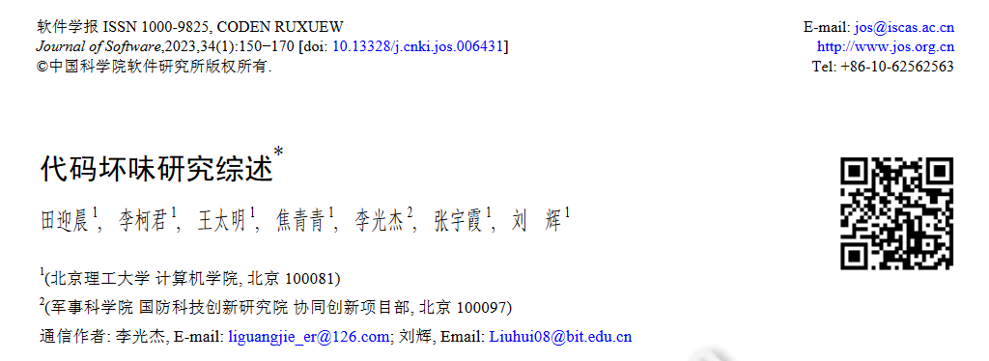
报告人： 钟萍
2023年8月8日
Notes:
本文主要对1990年至2020年6月间发表的代码坏味相关的339篇论文进行系统地分析和归类，
对代码坏味的发展趋势进行分析与统计，量化揭示相关的主流与热点。
揭示学术界关注的关键代码坏味，并研究工业界与学术界的关注点的差异及其影响。

Slide 2
研究背景
综述方法
RQ1: 趋势分析
RQ2: 研究热点与趋势
RQ3: 关键代码坏味
研究展望
结论

Slide 3
研究背景
代码坏味(code smells)是于1999年提出的一个概念, 用于表示低质量的急需重构的软件代码片段. 由于受到交付日期的压力或者开发人员的疏漏等因素的影响, 软件开发和演化过程中有可能引入代码坏味, 从而降低了代码的可理解性和可维护性
参考文献 | 研究成果
参考文献[2-6] | 研究人员提出了各种各样的检测/处理代码坏味的方法和工 具
参考文献[7] | 提出了一种基于软件度量指标和代码静态/动态分析的代码坏味检测算法
参考文献[8]、[4]以及[9] | 相继提出了基于深度神经网络的代码坏味检测方法
参考文献[10,11][12−14][15,16] | 研究人员将决策树、遗传算法、 多目标优化、启发式]等方法应用于代码坏味的检测当中以改善检测效果.
参考文献[20,21][22−24][25,26][27−29] | 为了深入了解代码坏味的影响, 学术界从开发人员、软件系统类型及其他多个角度, 分析论证了代码坏味对软件可维护性[20,21]、软件缺陷[22−24]、 软件安全性[25,26]以及软件能耗[27−29]等软件质量的各个方面的影响
参考文献[30] | 分析了代码坏味与代码更改之 间的关系, 将代码坏味严重性信息添加到代码更改预测模型当中, 提高了对代码变化倾向的预测能力.
参考文献[31−33] | 研究人员还进一步研究了代码坏味之间的关系, 分析了他们的相关性以及共现现象等.
参考文献[34−36] | 研究人员深入分析了导致代码坏味引入的原因、
参考文献[37−39] | 研究人员深入分析了代码坏味在不同类型系统中的分布情况
参考文献[5,6,40,41] | 研究人员深入分析了以及如何自动重构代码坏味以消除其影响等.

Slide 4
研究背景
为梳理相关研究成果和研究思路, 更好地了解 和掌握研究现状, 研究人员多次尝试对相关的研究进行文献综述.
参考文献 | 研究成果
参考文献[42] | 对2000年至2009年6月期间发表的39篇与文献[1]总结的22种代码坏味的相关研究论文进行了分析, 发现重复代码坏味是最受研究人员关注的代码坏味。 认为代码坏味影响方面的研究目前尚有不足
参考文献[43] | 分析了1990年 至2017年4月间发表的351篇代码坏味相关的研究论文, 从代码坏味的类型、研究人员对坏味的关注点演变、 实验设置、对坏味研究的人员/团队以及论文出版分布等5个角度进行了研究.
参考文献[44] | 收集了 1999－2016年间发表的445篇研究论文, 从代码坏味的定义、类型、出现原因、检测方法以及影响5个方面进行概述.
参考文献 | 研究成果
参考文献[4] | 首先尝试使用深度学习技术检测坏味，之后学术界进一步推进了深度学习在其他坏味检测上的应用
参考文献[45][46][47] | 提出了众多新的代码坏味拓展了坏味目录(如Python坏味[45], 持续 集成反模式[46]和iOS性能反模式[47]等), 并且涌现出很多新的重构解决方案, 如利用模拟退火搜索策略做重构推荐[6]等

Slide 5
研究背景
由于现有的文献综述研究论文发表时间较早, 没能覆盖最近几年日新月异的研究进展. 此外, 这些综述论文各有侧重点, 但都未能解决关键代码坏味遴选、工业界应用状况分析、特点方向发展趋势等关键问题. 为此, 本文针对所有代码坏味相关的研究论文进行全面的分析 和梳理, 重点关注以下4个研究问题.
RQ1: 人们是否持续提出新的代码坏味? 新的代码坏味主要关注哪些领域/问题?
RQ2: 代码坏味相关研究的目的可以包含哪些类型? 哪些类型的研究是目前的主流和热点?
RQ3: 学术界重点关注哪些代码坏味?
RQ4: 工业界重点关注哪些代码坏味? 工业界的关注点是否与学术界一致?
Notes:
RQ1关注于代码坏味的定义, 分析各种代码坏味被首次提出的时间, 对新定义代码坏味及其发展趋势进行分析;
RQ2关注代码坏味研究的不同侧面(如代码坏味的定义、代码坏味的检测以及代码坏味的清理等), 量化揭示本领域内的研究主流和研究热点;
RQ3则从众多代码坏味中辨识学术界的研究重点, 发掘若干关键代码坏味, 为后续研究以及工业应用聚焦提供依据;
RQ4重点关注工业界的应用情况, 比较学术界与工业界的关注点, 分析学术研究与工业应用的适配情况, 以更好地指导相关研究与软件质量保障工作的进行.

Slide 6

综述内容
1 综述方法
本次综述按照Kitchenham[48]的系统文献综述的标准步骤进行. 具体综述方法包括搜索范围与关键词、纳入排除规则、人工审查标准等方面.
图 2 论文收集过程
Notes:
本文首先介绍了系统地进行文献综述的方法.
首先选择搜索数据库，本次综述选择ACM digital library、IEEE Xplore、Springer link、中国知网等文献数据库, 对国内外针对代码坏味研究的相关文献进行检索。其次进行论文筛选，对于得到的搜索结果需由人工分析论文标题、摘要以及关键字等内容, 并应用纳入排除规则进行论文筛选, 得到需要进一步研究的论文数据集.由于初始数据集过大, 在具体实施时只考虑了综述性论文的参考文献, 并且只进行一次滚雪球操作, 最终得到了1129篇论文作为下一阶段筛选的初始数据集.最后进行人工审查，阅读论文并记录相关信息，排除初始数据集中可能包含仅涉及代码坏味但并未深入研究的论文. 结果得到了用于本次研究的339篇论文及其数据。

Slide 7
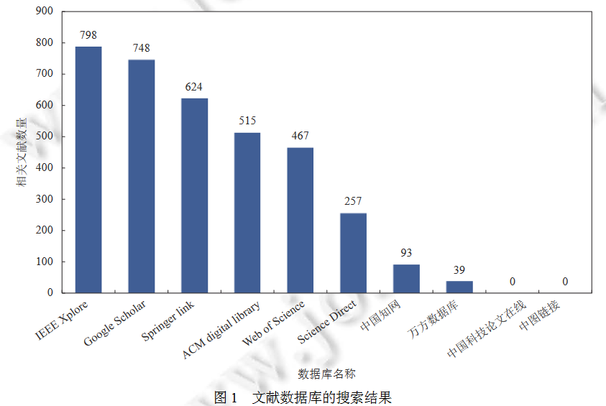
综述内容
1.1 搜索范围和关键词
(1) 对外文文献数据库的搜索规则： “code smell” OR “bad code smell” OR “bad smell” OR “antipattern” OR “design smell” OR “design flaw” OR “design defect” OR “anti-pattern” OR “code smells” OR “bad code smells” OR “bad smells” OR “antipatterns” OR “design smells” OR “design flaws” OR “design defects” OR “anti-patterns”.
(2) 对中文文献数据库的搜索规则: “代码坏味” OR “反模式” OR “坏味” OR “设计坏味” OR “设计反模式”.

Slide 8
综述内容
1.2 纳入排除规则
具体的纳入和排除规则如下：
纳入规则:
① 软件工程领域的论文;
② 以代码坏味为主要研究对象的研究工作.
排除规则:
① 文献不是英文或中文的;
② 文献无法通过数字方式获取;
③ 文献少于两页(摘要);
④ 只对代码克隆坏味进行研究的论文;
⑤ 文献为学位论文.

Slide 9
综述内容
1.3 人工审查
此过程由2名博士研究生和3名硕士研究生组成的小组对论文进行审查, 对每篇论文除了基本信息之外还需要考虑如下方面：
(1) 复查. 进一步审查论文研究内容与结论,复查规则：
① 代码坏味是文章的主要研究对象, 而不是研究问题的相关 因素,
② 从软件实现而非软件管理等方面研究反模式,
③ 论文至少讨论一个代码坏味(反模式)
(2) 论文发表的期刊或者会议在中国计算机协会(CCF) 推荐国际学术刊物中对应的等级;
(3) 论文的研究目的. 记录文章对代码坏味研究的目的, 包括检测、重构、研究影响等. 对研究目的分类是在 论文人工审查过程中增量添加, 而非预先制定;
(4) 论文的核心观点. 阅读论文后对论文核心观点的总结摘要;
(5) 论文中涉及的代码坏味及作者对代码坏味的分类

Slide 10
综述内容
1.4 代码坏味检测工具
被研究的工具需满足以下条件:
① 工具是商用的;
② 工具的网址可访问;
③ 工具仍能使用

Slide 11
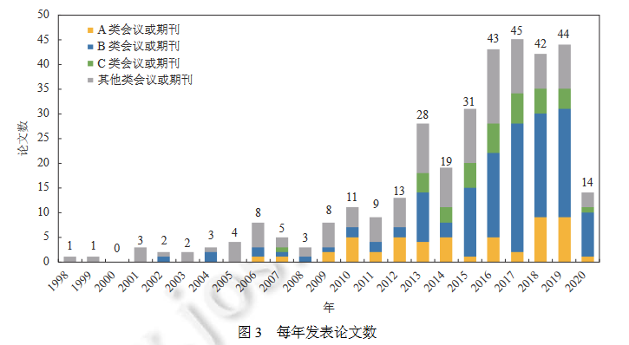
综述内容
1.5 论文数据集
图3展示了从首次出现代码坏味的相关研究至2020年, 每年发表的相关研究的数量, 并且依照研究发表刊物所属的CCF等级, 对每年发表的研究进行区分. 由于本研究论文数据只统计到2020年6月, 因此2020年对 应的论文数仅代表部分数据.

Slide 12
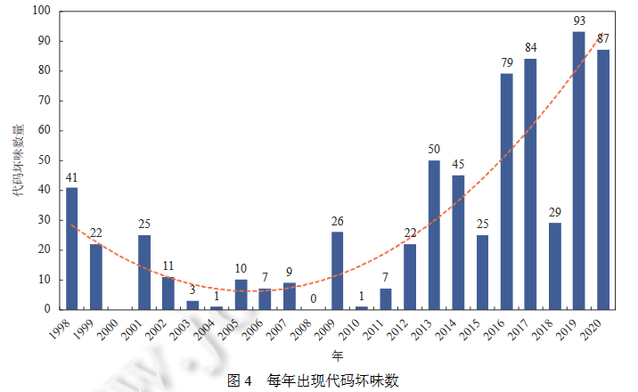
综述内容
1.5 论文数据集
本研究统计了每年发表的论文中新定义代码坏味的数量, 由于存在名称不同但实质相同的坏味(异名同义), 在得到初始代码坏味目录之后, 本研究对异名同义的坏味进行了合并. 为了减少主观性, 合并过程由两名熟悉代码坏 味定义的作者独立进行, 根据代码坏味的定义对本质相同的坏味进行标记. 对于分歧, 引入一名有代码坏味研究经 验且熟悉本研究的同事作为第三方仲裁, 协商讨论最终达成一致意见. 结果如图4所示.
Notes:
主要从发表论文数以及代码坏味数的角度, 回答了代码坏味的持续演化趋势以及关注点的变化.
-------------------
结果表明, 自1998年至2004年在代码坏味被提出和讨论的初始时期, 定义新代码坏味的热情逐渐下降, 直 至2004年发表的3篇论文中只新定义了1种代码坏味. 而在之后的一段时间里, 对代码坏味的研究主要集中在已 有的代码坏味上, 新定义代码坏味的数量一直保持在较低的水平. 而对该阶段的论文进一步分析发现, 对于代码坏 味的研究主要专注于面向对象代码, 未将代码坏味的概念引申到其他领域.

Slide 13
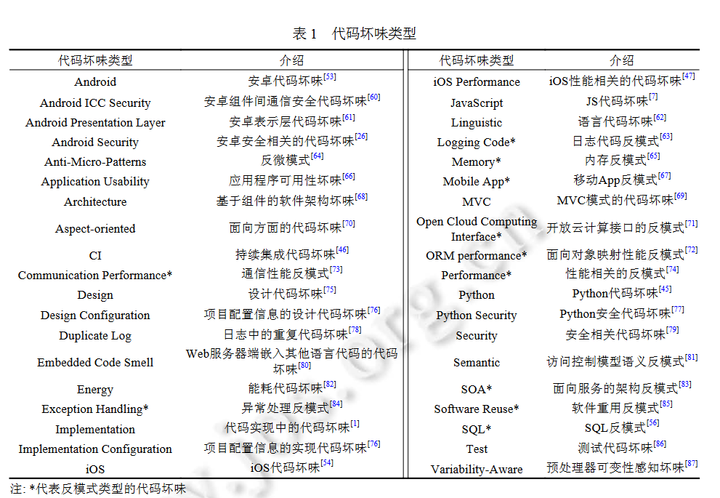
RQ1：趋势分析
完备的代码坏味类型及相关 坏味的目录对于代码坏味的研究有指导意义, 并且能够帮助开发人员优化代码质量,但有关代码坏味类型的研究, 尚未形成一致的分类标准.
因此在统计过程中本研究并未对代码坏味进行分类, 只是复用相关代码坏味原作者给定的坏味类型.

Slide 14
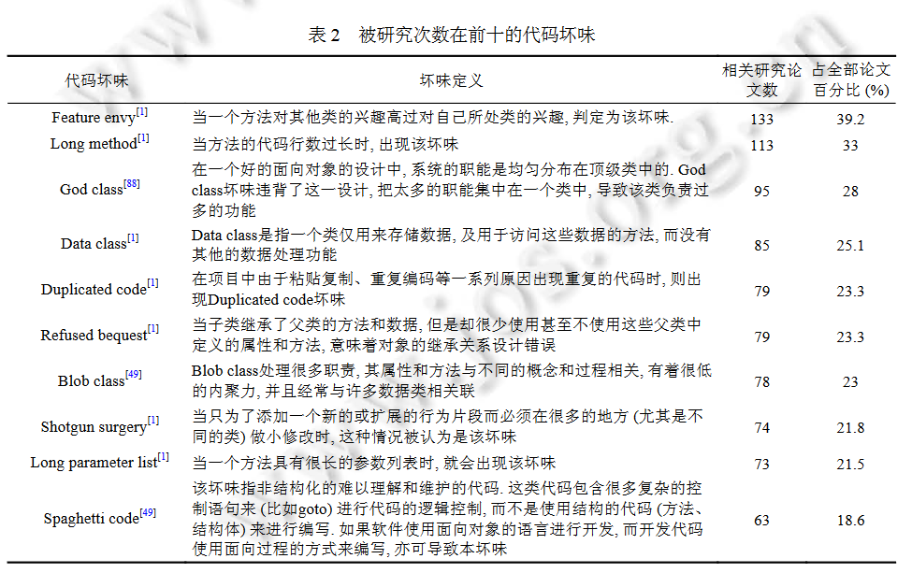
RQ1：趋势分析
由于文章空间的限制, 这里只提供了在论文中出现次数排在前十的代码坏味, 简要目录如表2所示.

Slide 15
RQ2: 研究热点与趋势
研究中使用主题分析[89]提取并确定最终的研究目的类型. 主要包括以下几个步骤:
① 在人工审查阶段需要小组成员阅读研究内容, 了解研究工作的目的和贡献;
② 生成初始研究目的类型. 在这个阶段, 要求小组成员在对研究有完整了解的情况下, 给出概括研究目的的初始描述信息;
③ 汇总并分组. 对于上一步中得到的初始类型信息 进行汇总, 并分成概念上的相似性的初始类型;
④ 合并和修改. 我们对初始类型进行了修改及合并, 保证类型之间 的正交;
⑤ 最后得到最终的10种研究目的类型

Slide 16
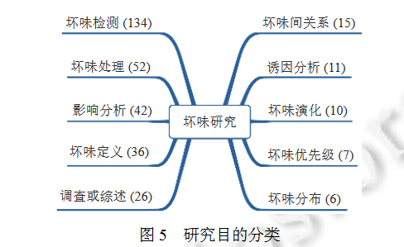
RQ2: 研究热点与趋势
由图5可以看出, 在对代码坏味的研究中, 解决代码坏味的检测问题受到研究人员的最广泛关注, 论文数量占到全部数据集的39.5%, 代码坏味准确且自动化的检测是进一步研究的前提条件, 首先已有代码坏味检测方法或 工具在准确性以及检测范围等方面存在的缺陷, 以及新技术的不断涌现, 也成为了激励研究人员不断改善代码坏味检测的动力. 其次受到广泛关注是有关代码坏味处理、影响分析以及定义的问题.
括号中的数字代码相应研究类型的论文数量, 并给出了相应的定义

Slide 17
RQ2: 研究热点与趋势
研究目的类型 | 属于该类型的论文
坏味检测 | 以代码坏味为主要研究对象, 以提出各种检测方法、原型或者工具对所关注的代码坏味进行检测, 或者分析研究影响代码坏味检测的因素为主要目标, 进而改善对代码坏味的检测效果
坏味处理 | 旨在生成、优化重构方案, 以消除代码坏味对软件/代码质量的影响, 或者分 析研究重构对软件质量带来的影响
影响分析 | 主要目的在于加深对代码坏味如何影响软件/代码质量以及软件发展等相关属性的 了解, 有时会包含重构或者检测等次要目标.
坏味定义 | 旨在分析代码坏味的特征, 进而将人们对代码坏味的主观认知, 以及代码坏 味对代码质量的客观影响映射成更客观地的规则或标准, 通常表现为总结定义新的代码坏味, 代码坏味的类型详 见表1.
调查或综述 | 通常通过对相关人员的问卷或访谈调查, 或者对以往研究进行综述来反映 或者发现代码坏味相关的事实和规律.
坏味间关系 | 主要针对代码坏味之间的联系以及这种联系对软件质量的影响进行研究. 研究内容主要包括位于同一文件/类中的代码坏味之间的共现关系, 位于不同文件/类中代码坏味之间的耦合依赖 关系, 以及代码坏味之间联系对坏味检测、处理以及代码质量的影响.

Slide 18
RQ2: 研究热点与趋势
研究目的类型 | 属于该类型的论文
坏味间关系 | 主要针对代码坏味之间的联系以及这种联系对软件质量的影响进行研究. 研究内容主要包括位于同一文件/类中的代码坏味之间的共现关系, 位于不同文件/类中代码坏味之间的耦合依赖 关系, 以及代码坏味之间联系对坏味检测、处理以及代码质量的影响.
诱因分析 | 旨在分析代码坏味的出现或引入与其他因素之间的关系. 除了人为因素的影响之外, 相关研究还探索了设计模式、度量指标以及环境因素与代码坏味存在之间的相关性.
坏味演化 | 属于该类型的论文旨在通过进行实证研究, 利用项目开发历史信息研究代码坏味随着时间的推 移和软件版本的迭代如何进行演化
坏味优先级 | 旨在研究在受不同代码坏味影响的实例中, 应该被关注/优化的代码坏味 的优先级, 以及在受相同代码坏味影响的实例中, 应该被优先关注/优化的实例的优先级
坏味分布 | 通常将代码坏味数量视为软件/代码质量低下的指标, 研究代码坏味实例的种类、分布以及密度等情况, 进而对不同的实验对象进行比较

Slide 19
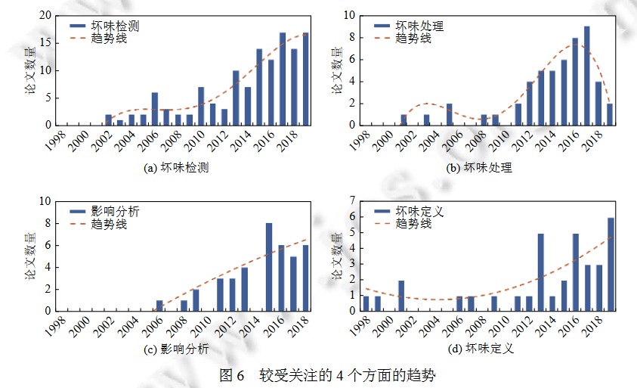
RQ2: 研究热点与趋势
本文仅针对被广泛讨论的4个研究方面, 从时间维度分别统计了相关论文的数量, 并使用多项式拟合得到相应的趋势线, 相应结果如图6所示. 从图6(a)、(c)、(d)可以看出, 有关代码坏味检测、分析代码坏味对软件质量的影响以及定义新的代码坏味的研究自提出以来, 相关研究数量呈总体上升趋势.
从图6(b)的结果中可以看出, 对于重构代码坏味以消除其影响的研究首先发表于2001年, 并于2017年相关 研究数量的增长达到峰值, 之后的两年对于重构的研究热度开始下降, 具体表现为相关研究数量开始逐年下降.
Notes:
虽然研究人员对于坏味处理的热度有所下降, 但是在代码坏味的重构处理方面仍然存在许多挑战, 例如提出针对特定领域所面对的代码坏味, 或者能够支持更多重构类型的自动最优重构方 案的生成方法, 仍然需要进行更加深入的研究, 以支持更多的坏味或缺陷类型.

Slide 20
RQ3: 关键代码坏味
研究发现, 仅从代码坏味被研究频数的角度来判断代码坏味的关键性并不可靠。在一部分论文的研究结果中, 作者明确给出的结论性描述, 可以作为补充信息进而反映代码坏味的关键程度。通过统计和分析后发现, 这些结论或者观点可以分为广泛性结论、影响严重性结论两种类型, 下面分别对其进行详细介绍.
(1) 代码坏味广泛性的结论性描述.
来源 | 例子
要来源于论文实验结果中的结论性描述. | Fontana等人[131]通过使用iPlasma对系统进行 检查, 发现在这些系统中出现最多的坏味是: duplicated code、data class、God class、schizophrenic class和long method.
Notes:
本节主要回答哪些代码坏味是应该被广泛认可且应该被重点关注的关键代码坏味, 并给出了代码坏味关键程 度的量化方法.
比如, 在文章所选择的应用、系统或者项目数据集中, 经过作者的实验证实, 某种坏味在这些数据集中出现次数最 多, 或者扩散程度最严重. 而这些相关结论将被作为相关代码坏味广泛性的结论性描述. 结论性描述越多, 表明该 坏味出现的概率越高、范围越大, 因此也更需要被重点关注.

Slide 21
RQ3: 关键代码坏味
(2)代码坏味影响的结论性描述
影响方面 | 影响结果 | 例子
软件缺陷 | 主要体现在包含坏味的代码在后续维护扩展的工作中更容易出现软件错误. 而如 果已存在的研究表明受某种坏味影响的源代码其出错概率更高, 那么该代码坏味的影响就更为显著. | Olbrich 等人[112]在3个开源系统及其问题跟踪系统JIRA和Bugzilla中, 调查了上帝类(God class)和脑类(brain class)与缺陷和软件更改的关系
软件维护 | 主要体现在包含坏味的代码会增加软件后续发展过程中的维护工作. 如果已有研 究表明受某种坏味影响的源代码, 在后续的维护中需要付出更多的努力, 那么该代码坏味的影响就更显著 | Haque等人[132]对代码坏味相关文献进行了调研和概述. 他们的研究结果表明坏味大大增加了维护阶段的工作, 尤 其是God Class坏味显著增加了维护工作量.
软件更改 | 体现在包含坏味的代码在后续维护的过程中更容易发生更改 | Spadini等人[23]研究了测试代码中的坏味与软件质量之间的关系, 他们的研究结果表明, 包含indirect testing、eager test和assertion roulette坏味更容易引起源代码的更改.
软件能耗 | 体现在包含代码坏味的软件会消耗更高的能耗 | Carette等人[27]在5个开源Android应 用程序上的实证研究表明, 消除internal getter/setter、member ignoring method和 HashMap usage等3种代码坏味 可以显著降低应用程序的能耗.
Notes:
以上两种代码坏味相关的结论性描述, 构成了评估其严重程度的额外信息. 本研究利用这种额外信息以及代 码坏味本身的关注程度, 给出了一种量化代码坏味的严重程度的方法.

Slide 22
RQ3: 关键代码坏味
详细的计算公式如公式(1)所示:
NO (number of occurrences)：坏味在文献中的出现频数
NC (number of conclusive description )：加权后的代码坏味结论性描述频数
NCSum：所有坏味在结论性描述中出现的频数之和
NOSum：所有坏味在论文中出现的频数之和

Slide 23
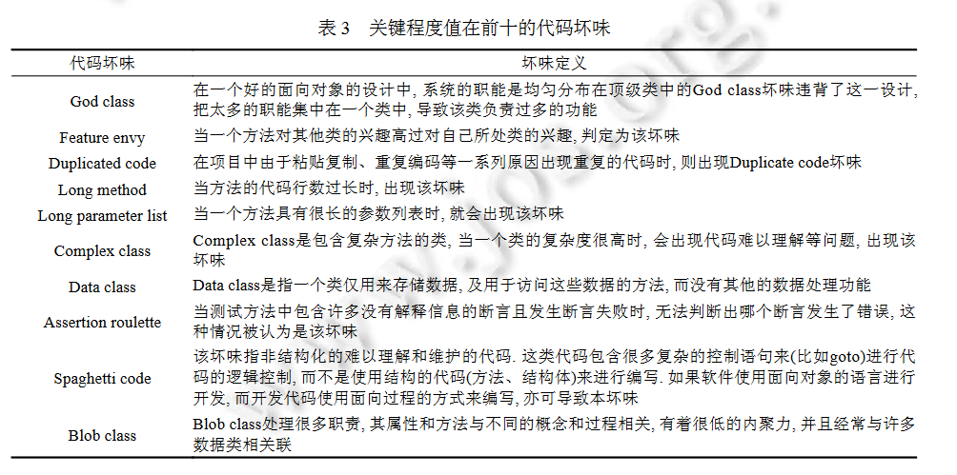
RQ3: 关键代码坏味
结果发现按照关键程度排序后的前十个代码坏味, 与单纯按照频数排序后的结果有很大差 别. 而由于关键程度考虑了额外的代码坏味广泛性和严重性信息, 因此能更好地评估代码坏味的关键程度.

Slide 24
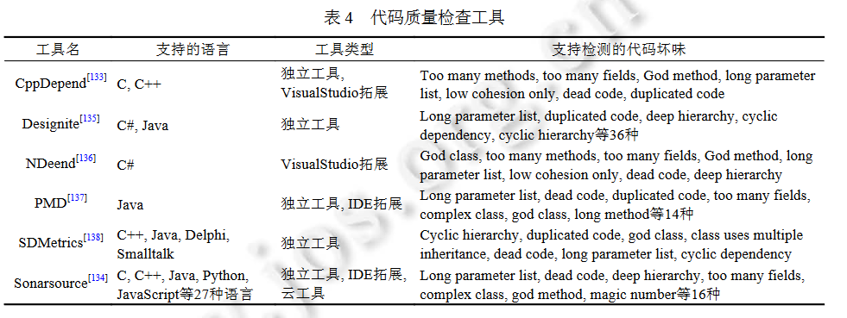
工业界应用
表4对收集到的6 种代码质量检测工具进行了简要的介绍.
Notes:
本研究通过调查选择了6种用于被流行度高且维护良好代码质量检测商用工具, 通过对这6种质量检测工具的调研, 从侧面来反映代码坏味在工业界实际开发中的现状, 并且与上节得到 的关键代码坏味进行比较, 以此分析实际开发与学术研究中对于代码坏味的关注点的一致性.

Slide 25
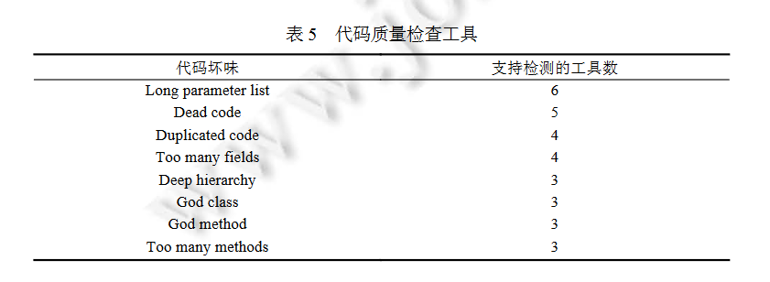
工业界应用
表5显示了受到3种及以上工具支持的代码坏味, 可以看 到long parameter list代码坏味能够被所有6种工具检测, 并且同样是关键程度值在前10的代码坏味. 除此之外, God class、duplicated code同样也是受到工具支持较多的且关键程度较高的代码坏味. 从总体上看, 关键程度值在前10代码坏味在以上6种工具的检测规则中只有1种未受到支持, 即blob class.
Notes:
总而言之, 代码坏味在项目实际开发中会作为质量问题被开发人员关注并检测, 对于关键程度值较高的代码 坏味, 学术界和工业界的关注点是一致的. 开发过程中的代码质量检查工具对其提供了很好的支持. 关键程度值最 高的10个代码坏味, 有9个得到了工业界的重点关注和认可, 代码坏味blob class未受到支持的可能原因是其表 现形式与God class过于相同, 因此只提供了God class的检测规则.
从工业界和学术界代码坏味的关注列表的角度分析, 学术界和工业界对于代码坏味的关注点存在一定差距. 工业界更关注质量、成本和效率之间的平衡, 因此倾向于关注容易检测和被广泛认可的代码坏味, 而学术界则倾 向于优化坏味检测, 来解决较难/较少检测和被广泛认可的代码坏味.

Slide 26
研究结论与展望
研究展望
代码坏味仍然是软件工程领域的研究热点, 未来可以从以下方面展开研究：
1、考虑定义一种完备、一致且准确的代码坏味分类标准, 以规范代码坏味的定义和拓展, 进一步提高代码坏味被关注的程度共识融合分片技术
2、建议研究人员针对不同的层次或者成熟的编程语言, 研究和开发相应的代码坏味重构方案
安全性和隐私保护
3、在研究代码坏味的定义以及检测时, 明确代码坏味带来的影响, 并且提供选择软件质量指标进行检测的理由
Notes:
首先利用获得的数据集研究了学术界对代码坏味的研究状态, 揭示了近年来软件工程领域的研究人员对代码坏味日益增长的 研究兴趣, 以及不断定义新的代码坏味的研究趋势.

Slide 27
研究结论与展望
结论
本文综述了现有代码坏味相关的研究, 围绕代码坏味的持续演化, 关键代码坏味及研究热点, 和代码坏味在工业界的研究现状3个方面展开了研究, 完成了对代码坏味发展趋势以 及研究热点的分析, 提出一种代码坏味关键程度的量化方案, 以分析其应该受关注和付出努力的优先级. 最后从工业界实际情况出发, 对实际开发过程中用于代码坏味检测的静态代码检查工具进行调查, 分析了学术界和工业界对于代码坏味关注的一致性, 并分析其可能存在的原因, 为研究人员和致力于改善软件质量的从业人员给出研究机会指明了研究机会.

